Slide 1
Daily Report
陳泓量
2007072 / TC
2020.07.17

Slide 2
今日專案進度
1.改用web form架構做
-前端進度30%
2.Source code架構釐清會議

Slide 3
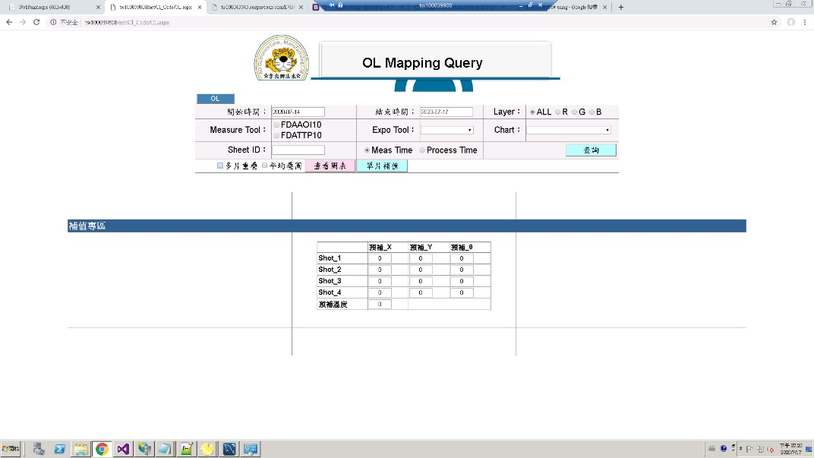
已做三頁

Slide 4
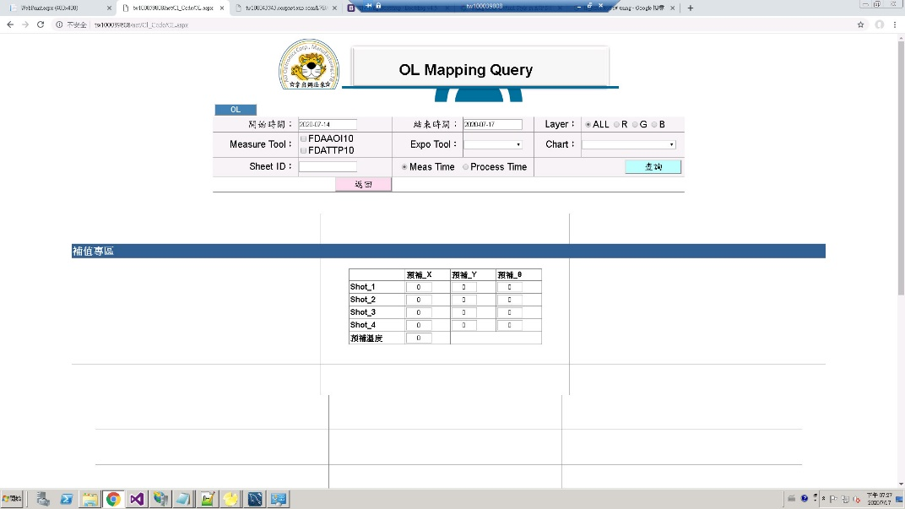

Slide 5


